Slide 1

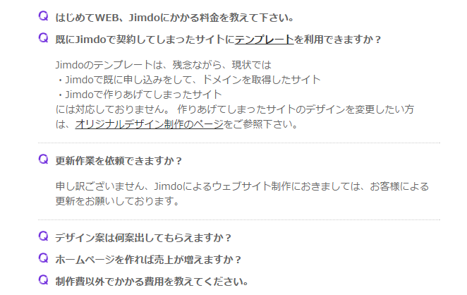
案件番号-0013 Q＆Aページを作成し、閲覧出来るようにする。
以下の画面を新規に作成する。
Q&Aページを新規作成し、メニューバーより遷移出来るようにする。
（以下イメージ図）
左記メニューバーのFAQをクリックすると
Q&Aページへ遷移する。
jQueryのアコーディオン機能を
用いたQ&Aページを作成する。

